Slide 1
Проект: «Ознакомление детей младшего возраста с общими математическими понятиями»
Отношениями предметов,
Сравнения чисел 1 и 2,
Сравнение по высоте,
Знакомство с геометрическими фигурами: круг,
квадрат, треугольник.
Подготовила:
Лукьянова Л.М. воспитатель гр. № 1-2

Slide 2
Проблемная ситуация: дети младшего дошкольного возраста не имеют достаточного представления о математических знаниях, ещё нет осознанного отношения к собственной деятельности.
Проблема: не все дети включаются в игровые моменты, одни проявляют робость, другие активны, коммуникабельны, но не могут грамотно оформить свою мысль, ответить на вопрос воспитателя. Устанавливать соотнесение предмета и заместителя, отвечать на вопрос: больше, меньше, столько же, не столько же, равно, не равно. Узнавать геометрические фигуры: круг, квадрат, треугольник, а также иметь представления о величине: большой, маленький, высокий, низкий. На этапе дошкольной подготовки формируются пространственные и временные отношения: слева-направо, вверху-внизу, впереди-сзади, близко-далеко, выше-ниже. Формируются представления: утро-день-вечер-ночь.

Slide 3
Цель проекта: развитие у детей кругозора, интеллекта, личностных качеств, ориентировочных действий, формирование у детей устойчивого интереса к математике, воспитание внимания к интересной деятельности.
Задачи проекта:
- развитие интеллектуальных умений, умение сравнивать, группировать предметы, делать выводы,
- организационные: работать по предложенному плану,
- коммуникативные: слушать и понимать чужую речь, оформлять свою мысль в устной речи,
- оценочные: разрешение возникающих ситуаций, взаимодействие детей и педагога,
- формирование таких качеств как смелость, преодоление робости; активность, инициативность.

Slide 4
Вид проекта: творческий, ориентированный на решение реальных задач.
Время реализации: 6 месяцев.
Участники проекта: дети младшего возраста, воспитатель, старший воспитатель.
Предполагаемый результат:
- проявление у детей заинтересованности к игрушкам, наборам геометрических фигур, к дидактическим играм, подвижным играм, раздаточному материалу и т.д.,
- развитие первичных базовых математических представлений у детей младшего дошкольного возраста,
- развитие речи, мышления, памяти, внимания,
- умение работать в контакте с педагогом и другими детьми.
- сравнивать величины, находить заданные геометрические формы,
- делать простейшие умозаключения, выражать их в речи.

Slide 5
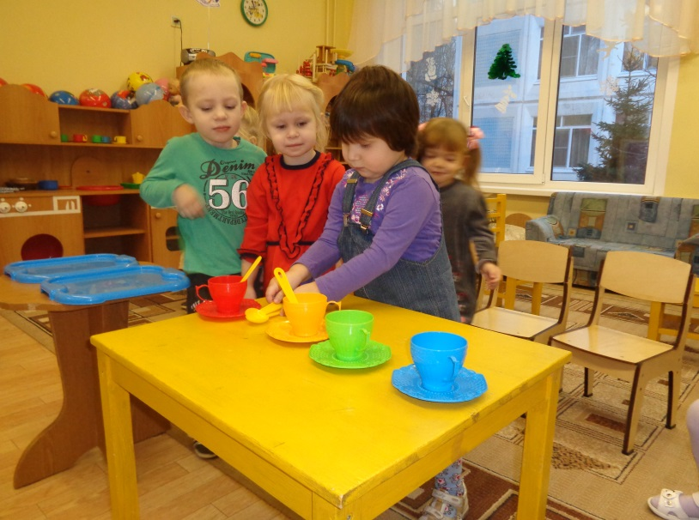
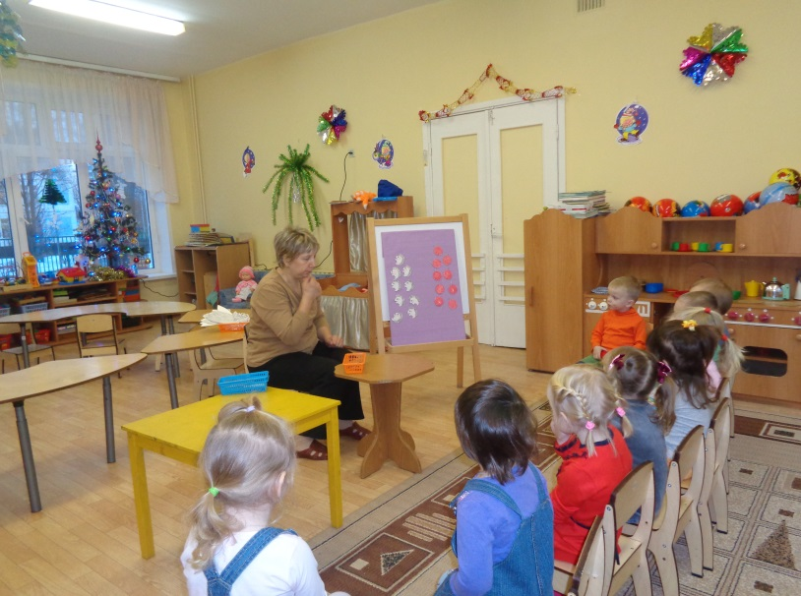
Продукт проектной деятельности:
Просмотр деятельности детей,
Группировка предметов и заместителей,
Счёт до 3-х,
Сравнение величины: высокий, низкий, знакомство с геометрическими фигурами: круг, квадрат, треугольник.

Slide 6
Описание проекта. Этапы проекта. 1 этап. Подготовительный.
- доведение до родителей воспитанников смысла и цели проекта,
- привлечение родителей на решение ориентированных реальных задач,
- участие родителей, подбор реальных объектов по отнесению предметов и заместителей, величин, геометрических фигур,
- подбор методического материала (карточки, геометрические фигуры, геометрическое лото, цветные карандаши, игрушки, картинки, работа с литературой по данной теме).

Slide 7
2 этап. Выполнение проекта.
Проведение с детьми НОД:
- соотносить предметы-заместители (числовые карточки, счётный материал),
- находить и называть число предметов в сюжетной игре, в рисунке, выраженное понятиями «много», «мало», «один»;
- составлять пары предметов, игрушек, рисунков и высказываться с помощью слов: «столько же - не столько же», «равно – не равно»,
- моделировать реальные объекты из геометрических фигур в виде геометрического лото, рисунков, 2-3 детали по образцу (яблоки, ёжики, «собери коврики по цвету и подбери правильно геометрические фигуры», «сравни деревья по высоте» - берёза, дуб, ёлка, «найди чайную пару», «найди пару зайчики белые и серые, работа с раздаточным материалом).

Slide 8
Проведение игр.
Подвижные игры:
«Лохматый пёс», «кружатся снежинки», «листопад», «воробышки и автомобиль», «игра с платочками», « зайчики белые и серые» (один, много, мало, столько же- не столько же, равно-не равно).
Дидактические игры:
«Парные картинки», «подбери по цвету», мозаика, геометрическое лото, «Найди пару», «подбери по описанию», «угадай предмет», несложные пазлы и др.
Сюжетно-ролевые игры:
«Магазин овощей, фруктов», «парикмахерская», «приглашение гостей», «угостим кукол чаем», «укладывание куклы Марины», «мы машины», катание игрушек в машинах.

Slide 9
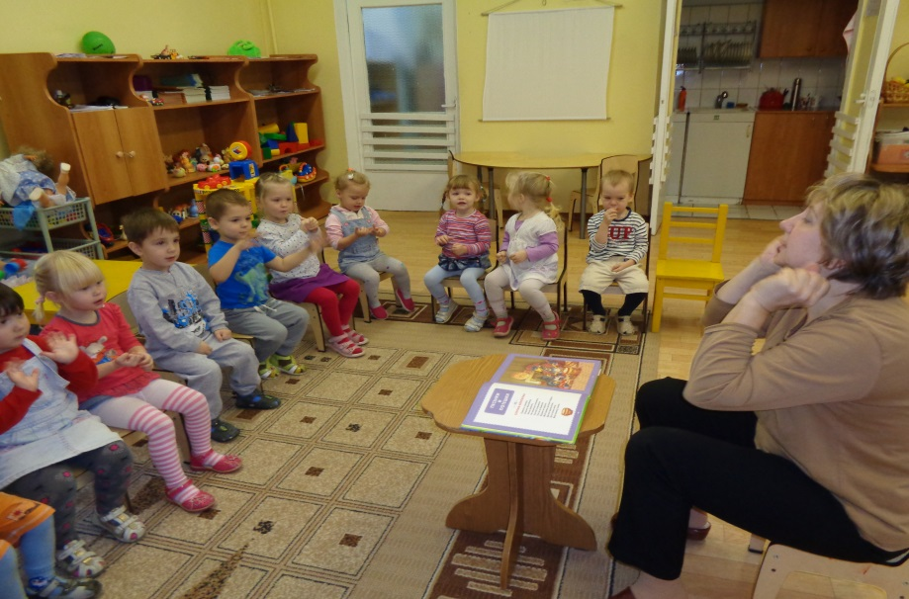
Чтение художественной литературы:
С.Михалков «Песенка друзей», «Котята»,
С.Маршак «Детки в клетке», «Сказка про глупого мышонка», нар. песенка « Два весёлых гуся»,
Сказка: «Два жадных медвежонка»,
Стихи «Азбука» В.Степанов и др.
Сказка «три медведя».
Рассматривание иллюстраций в книгах (один, много, равно-не равно, столько же - не столько же и т.д.).

Slide 10
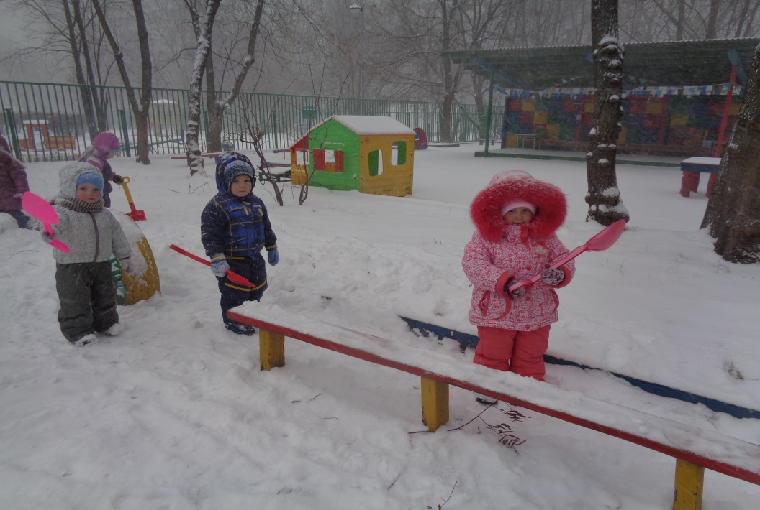
Экскурсия по территории детского сада: рассматривание деревьев (высокие), кустарников (низкие), дерево одно, а листочков упало с него много; воспитатель один, а детей много; учимся вставать парами (равно, не равно пар) и т.д.
Дидактические игры на улице:
«Найди одинаковые совочки» (по форме, по цвету), «подбери совочек и формочку, чтобы получилась пара»,
(если не хватило сочка или формочки – не получилась пара: чего больше, чего меньше). Делать практические выводы.
Также сравнивать камешки, веточки (опавшие с деревьев).

Slide 11
Конструирование: (из деталей деревянного конструктора):
«длинная дорожка», «короткая дорожка», «высокий забор», «низкий забор», «два стула и стол», «кровать», «диван», «башня высокая», «башня низкая», «домик», «горка» и др.
Лепка из пластилина:
«дождик и тучка», «витамины в баночке», «много конфет на тарелочке», коллективные работы – пластилиновые картинки «мячик», «осенний листочек».
Аппликация:
Стикеры (наклейки) – «укрась салфетку», «дикие животные в клетке», аппликация из готовых форм – «воздушные шарики», «грибы», коллективные работы «цыплёнок», «барашек», «снеговик».
Рисование:
«дорисуй мышкам хвостики», «дорисуй грибам ножки», «листопад», «дождик», «раскрась картинку» и др.
Коллективная работа «лохматый пёс».

Slide 12
3 этап. Результаты.
Просмотр деятельности детей в группе.
Сравнение групп предметов путём наложения и приложения (равно, не равно, столько же, не столько же, чего больше, чего меньше)
Учимся называть и сравнивать числа 1 и 2.
Различение и называние геометрических фигур: квадрат, круг, треугольник.
Сравнение двух предметов по высоте.
Различать понятия: большой – маленький, длинный – короткий, счёт на слух.

Slide 13
Предметная область:
межпредметный проект:
«познание», «коммуникация», «чтение художественной литературы», «физическая культура», «социализация», «художественно-эстетическое развитие».
Техническое оснащение:
Аудио и видеотехника.
Информационное оснащение:
Ознакомление с природой, детская литература, иллюстрации к книгам, видеоматериалы, мультфильмы по знакомым сказкам, стихам.
Комментарии:
Выполненная работа представлена на педсовете.

